Slide 1

স্বাগতম

Slide 2
পরিচিতি
শিক্ষক পরিচিতি
পাঠপরিচিতি
শাহনাজ পারভীন
সহকারী শিক্ষিকা (কম্পিউটার)
শাজাহানপুর, বগুড়া ।
৬ষ্ঠ শ্রেণী
অধ্যায় -১ম
পৃষ্ঠা নং -১-৩
সময়- ৫৪ মিনিট

Slide 3
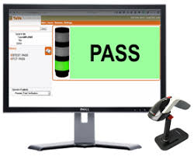
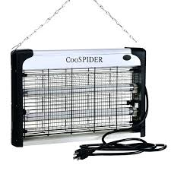
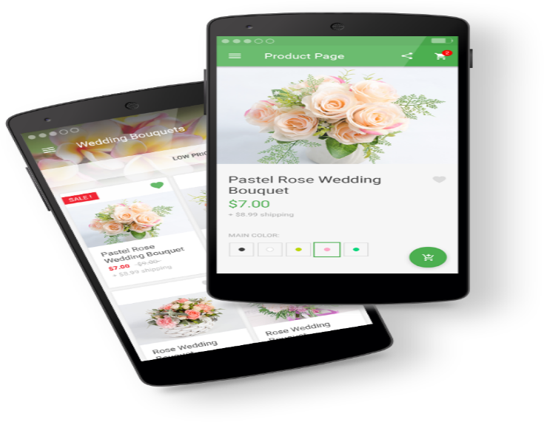
নিচের ছবিগুলো লক্ষ্য কর
টিভিতে শোনা ও বিভিন্ন খবর দেখা যায়
রেডিওতে বিভিন্ন খবরঃ সোনা যায়
মোবাইল ফোনে যোগাযোগ করা যায়

Slide 4


পাঠ শিরোনাম -
তথ্য ও যোগাযোগ প্রযুক্তি পরিচিতি

Slide 5
এ অধ্যায় শেষে শিক্ষার্থীরাঃ-
তথ্য ও প্রযুক্তি কি তা বলতে পারবে।
ব্যক্তিজীবনে তথ্য ও যোগাযোগ প্রযুক্তির ব্যবহার ব্যাখ্যা করতে পারবে
কর্মক্ষেত্রে তথ্য ও যোগাযোগ প্রযুক্তি ব্যবহারের ক্ষেত্রে চিহ্নিত করতে পারবে ।

Slide 6
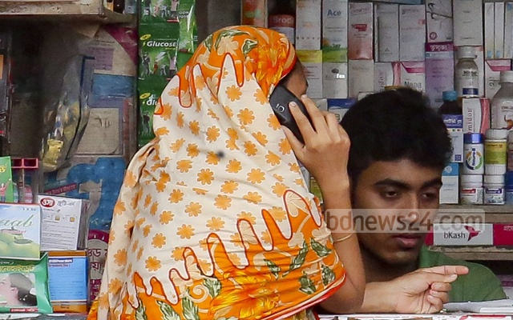
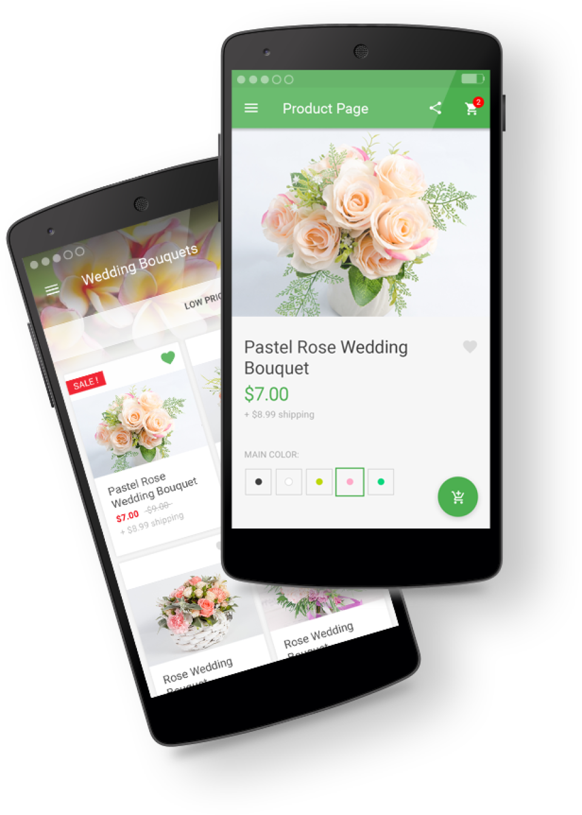

Slide 7
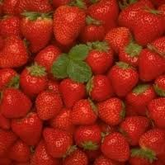
টিভিতে দেখে ইষ্টবেরী
একজন কৃষক কৃকি দিবানিশি অনুষ্টান দেখে স্ট্রবেরি ফলের চাষ কের ।
এই ফল থেকে অনেক টাকা উপাজন কের

Slide 8
নিচের ভিডিত্তটি লক্ষ্য কর এবং মেয়েটি কিসের মাধ্যমে পরীক্ষার ফলাফল জানেত পারল তা বল ।

